Slide 1
www.4tons.com

Slide 2
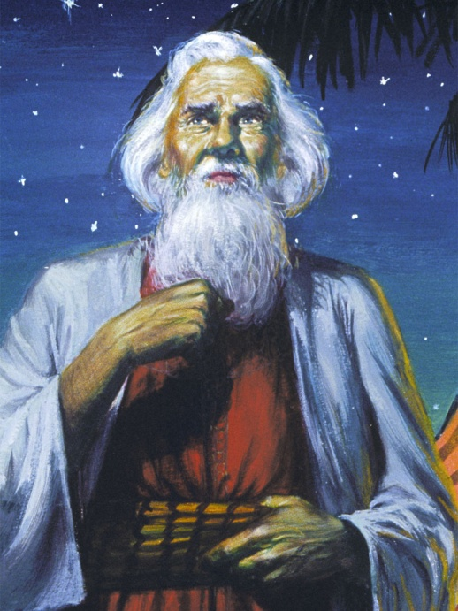
O Que é Perfeição?
“Quando Abraão atingiu a idade de noventa e nove anos, apareceu-lhe o Senhor e disse-lhe: Eu sou o Deus Todo-Poderoso; anda na minha presença e sê perfeito.” Gen. 17:1.
www.4tons.com

Slide 3
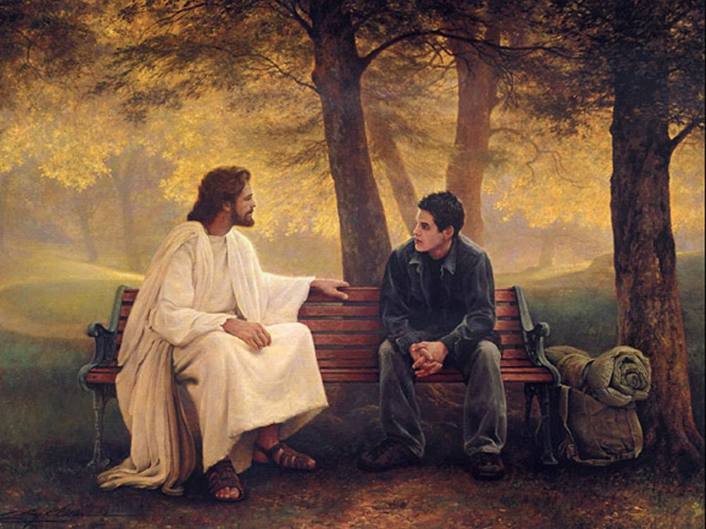
Como Adquirir a Perfeição do Pai
Transmitida + por contato, presença (e – p/ doutrinação, ensino).
João 15 – Fruto
Presença transmite valores morais e espirituais
Tempo de exposição
Presença – alta noção de valor pessoal
www.4tons.com

Slide 4
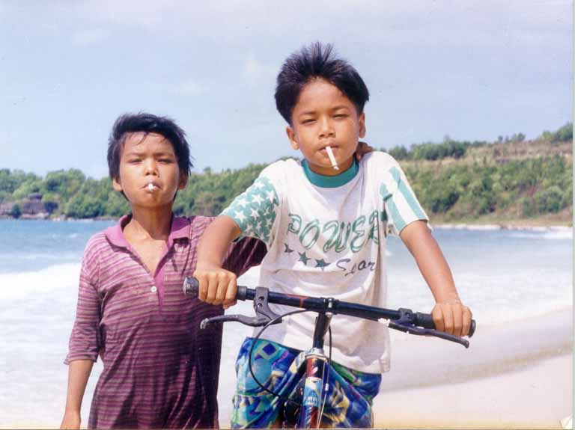
Importância da Presença
“...Se os filhos não encontram nos pais e no lar aquilo que lhes satisfaz o desejo que experimentam de afeto e companheirismo, volvem-se para outras fontes, onde tanto a mente como o caráter podem perigar.” LA, 192.
www.4tons.com

Slide 5
Presença Regular
Momentos
Culto familiar
Refeições
Tarefas escolares
Trabalho doméstico
Brincadeiras com colegas
Hora de deitar
Doença
Férias
Recitais, formaturas, aniversários...
www.4tons.com

Slide 6
Presença
“As crianças gostam de companhia, e raramente se podem divertir sozinhas. Anseiam simpatia e ternura...” LA, 190.
“Os filhos seriam poupados a muitos males, fossem eles mais familiares com seus pais...” LA, 191.
www.4tons.com

Slide 7
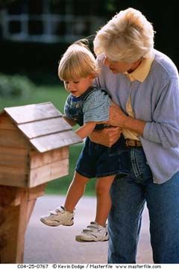
Presença
“Lance em torno de seus filhos os encantos do lar e de seu convívio. Se assim você fizer, não terão tanto desejo do convívio de companheiros jovens.” LA, 193.
www.4tons.com

Slide 8
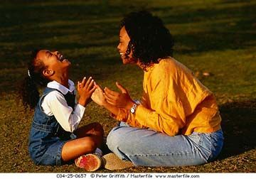
Percepção do Amor
“Pais, deixem que seus filhos vejam que os amam, e que vocês farão tudo o que estiver ao seu alcance para torná-los felizes. Se assim fizerem, as necessárias restrições que vocês lhes impuserem terão incomparavelmente mais peso em seu espírito.” LA, 193.
www.4tons.com

Slide 9
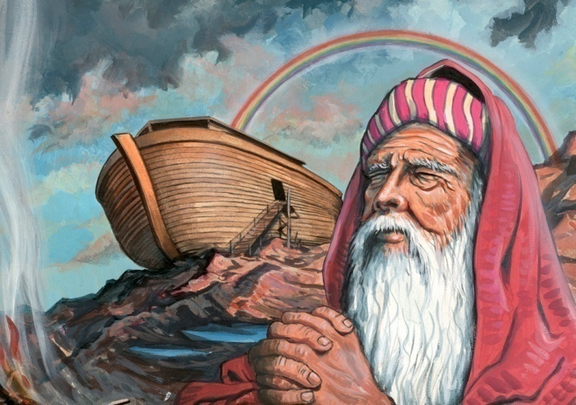
Noé (Gen. 6:9)
“Noé era homem justo e íntegro em entre seus contemporâneos; Noé andava com Deus.”
Por que era justo e íntegro?
Formal ou informal?
www.4tons.com

Slide 10
Enoque
“Andou Enoque com Deus; e, depois que gerou a Metusalém, viveu trezentos anos; e teve filhos e filhas.” Gen. 5:22.
Um pai que andava na Presença de Deus!
Influência para filhos e filhas.
Resultado:
www.4tons.com

Slide 11
Enoque
“Andou Enoque com Deus, e já não era, porque Deus o tomou para si.” Gen. 5:22.
www.4tons.com

